Slide 2
VACEM SEDE CARTAGO
La Fundación Voy a Cambiar el Mundo Sede Cartago,
presenta a continuación el informe de la actividad que dio inicio al proyecto El Buen Trato y La Convivencia Pacifica. Actividad realizada el 23 de junio en la que se llevo a cabo una brigada de salud con 41 niños, niñas y sus padres, de la comunidad de Nueva Colombia y Guayabal del Municipio de Cartago

Slide 3
BRIGADA DE SALUD
Los niveles de aprendizaje y éxito escolar y el buen desempeño de las actividades que los niños y niñas desarrollan dependen de varios factores, como son su estado de salud, su bienestar físico, su preparación social y emocional, y sus destrezas de lenguaje, así como su conocimiento general sobre el mundo.
Es por esto que para dar inicio al proyecto, El Buen Trato y La Convivencia Pacifica es necesario realizar una evaluación diagnóstica por parte de profesionales de la salud, médicos, odontólogos y psicólogos para conocer el estado físico y emocional de las de las familias vinculadas al programa. A partir de ello se iniciara un seguimiento y un plan de acción que permitan a los niños, niñas y a su vez a sus padres mejorar su calidad de vida.

Slide 4
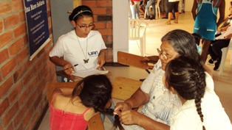
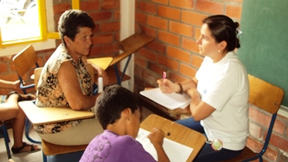
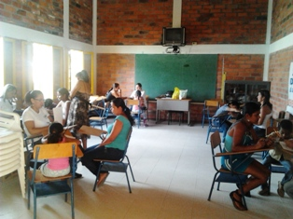
PSICOLOGÍA
Gracias a la gestión realizada con la Universidad Antonio Nariño, contamos con un grupo de cuatro psicólogas que se entrevistaron con cada uno de los niños, niñas y sus padres de familia. Permitiendo de esta manera contar con bases para identificar el estado emocional de las familias que integran el programa.

Slide 5
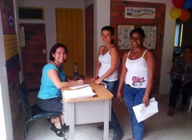
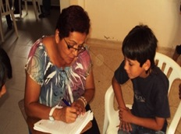
MEDICINA
Para la parte medica contamos con la colaboración de la Dra. Claudia Caicedo, integrante del grupo de apoyo, quien realizo la evaluación general de cada uno de los niños y niñas.

Slide 6
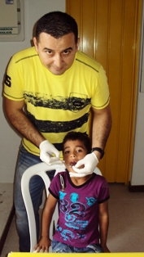
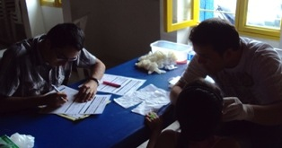
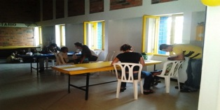
ODONTOLOGÍA
Para el diagnostico del estado de la salud oral de los niños y niñas contamos con la colaboración, de forma gratuita, de dos odontologos y sus respectivos auxiliares quienes de manera cuidadosa revisaron uno a uno sus dientecitos, registrando de forma clara su estado y las acciones a seguir con cada uno de ellos.

Slide 7
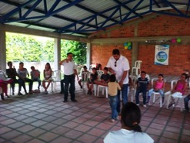
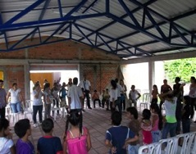
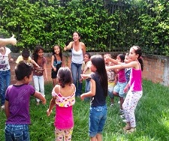
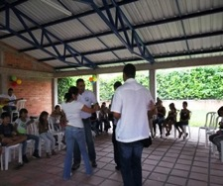
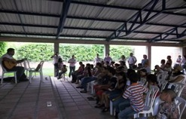
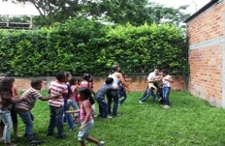
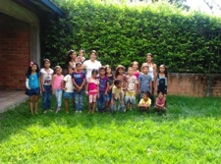
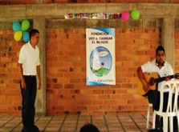
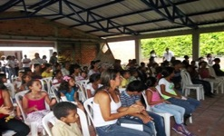
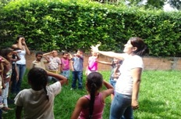
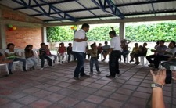
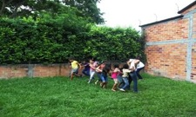
DIVERSIÓN
También hubo espacio para la diversión, gracias al aporte de los integrantes de la familia VACEM SEDE CARTAGO

Slide 8
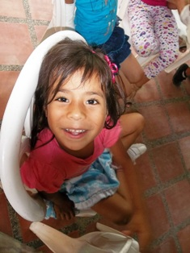
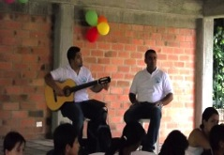
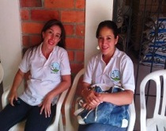
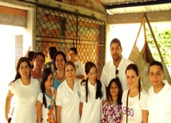
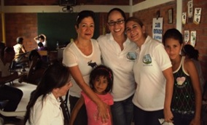
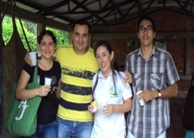
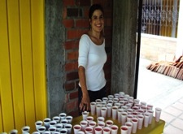
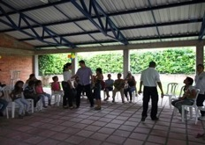
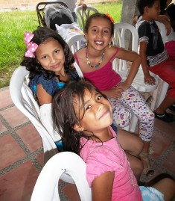
FAMILIA VACEM SEDE CARTAGO
Aquí una pequeña muestra de quienes hacen parte de la familia VACEM SEDE CARTAGO, todos ellos queremos de una u otra forma contribuir a que el mundo de los niños y niñas sea mejor y que esta sonrisa inocente no se borre.

Slide 9
VACEM SEDE CARTAGO

